Slide 1
第三章 复变函数的积分
§3.1 复积分的概念
§3.2 柯西积分定理
§3.3 柯西积分公式
§3.4 解析函数的高阶导数

Slide 2

复变函数的积分
复变函数的积分（复积分）是研究解析函数的一个重要工
具，不借助复积分，解析函数的很多性质是很难证明的。
比如，证明一个解析函数的导数是连续的，或证明解析
函数的高阶导数存在。
注：(1) Plunkett证明了导数的连续性(Bull. Am. Math. Soc. 65, 1959)；
(2) Connell & Porcelli证明了解析函数高阶导数的存在
(Bull. Am. Math. Soc. 67, 1961).

Slide 3
§3.1 复积分的概念
一、复积分的定义
二、复积分的性质
三、复积分的计算

Slide 4



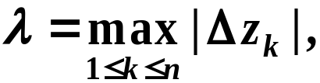


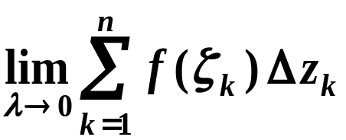

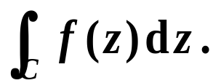
一、复积分的定义
y
定义
如图设 C 为简单光滑的有向
b
C
z_{n}
P46
定义
3.1
曲线，其方向是从 a 到 b，
ζ_{k}
z_{k}
函数 在 C 上有定义，
a
z_{k-1}
(1) 将曲线 C 任意划分：
z₀
x
令
(2) 在每个弧段 上任取一点
若 存在(不依赖 C 的划分和 的选取)，
则称之为 沿曲线 C 的积分，记为

Slide 5
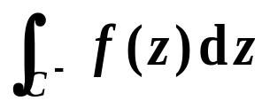
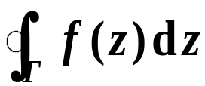

一、复积分的定义
y
注
b
(1)
表示沿曲线 C 的
z₀
C
C
⁻
负方向积分；
ζ_{k}
z_{k-1}
a
z_{k}
(2)
表示沿闭曲线
z_{n}
(的逆时针方向)
x
积分；

Slide 6
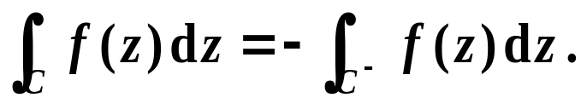
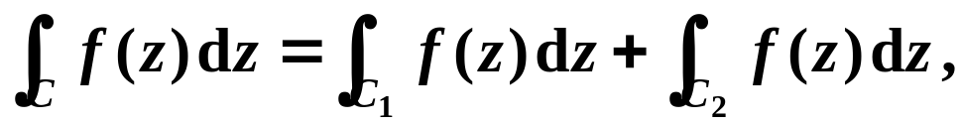

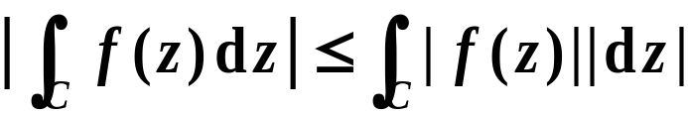
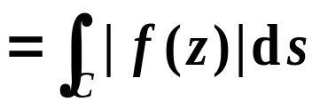

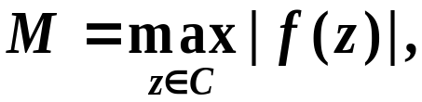
二、复积分的性质
P49
(1)
(2)
(3)
其中，
(4)
其中，
第一类曲线积分
L为曲线C的弧长。

Slide 7
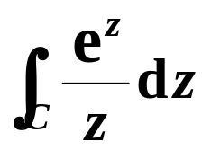
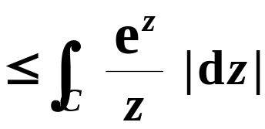
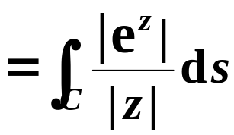
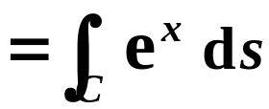
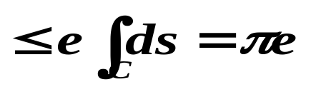
例
估计
的模的一个上界，其中 C 如图所示。
y
解
i
C
x
-1
1

Slide 8





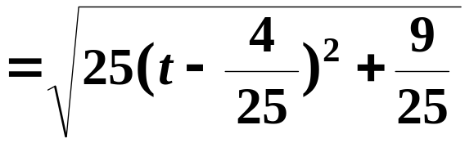
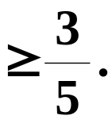
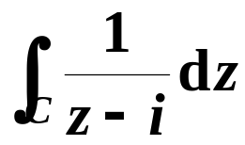
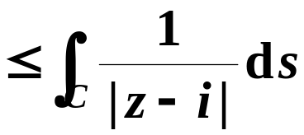
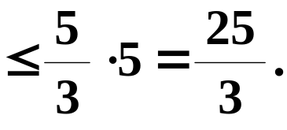
P50 例3.4
y
解
曲线 C ：
4
C
i
3
x
“=”: (0, 1)到C的最短距离

Slide 9



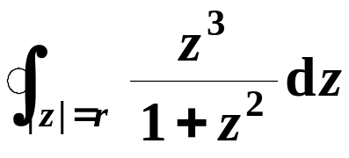
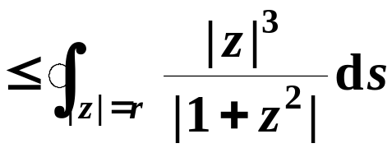

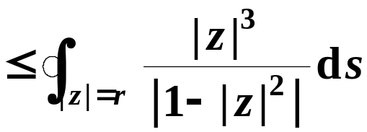
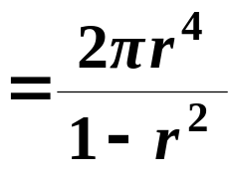

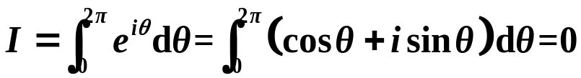
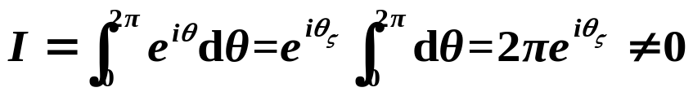
P50 例3.5
证
不妨设
注：
切不可将实函数中的积分中值定理用于复积分：
积分中值定理:

Slide 10
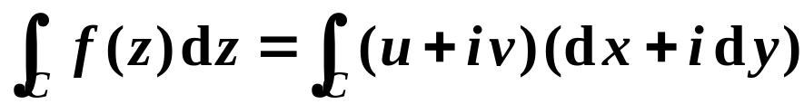
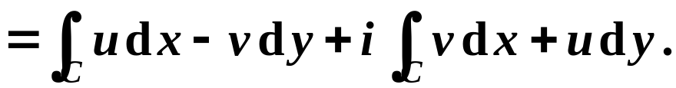
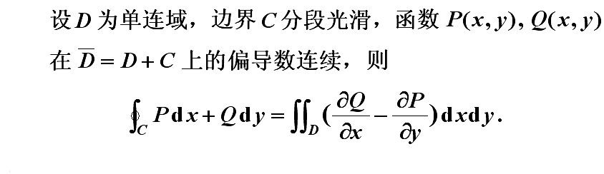
三、复积分的计算
方法一 化为第二类曲线积分
P47 定理3.1
(推导?)
进一步可化为定积分或者二重积分。
附
格林(Green)公式

Slide 11


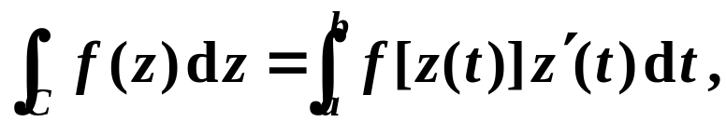

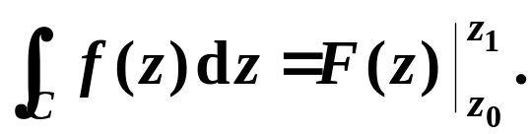

三、复积分的计算
方法二 直接化为定积分
P47
设曲线
则
其中，
附
其它方法(后面的章节介绍)
利用原函数计算，即
利用柯西积分公式、高阶导公式计算。
利用留数计算。

Slide 12


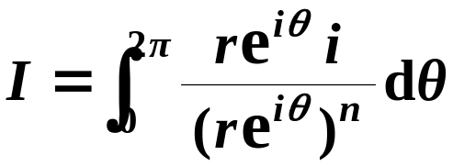

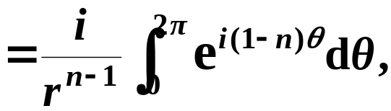



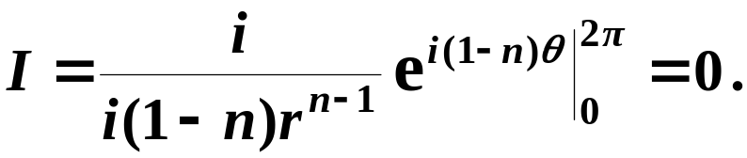

P48 例3.2
解
曲线 C 的参数方程为
y
r
θ
C
当 时，
x
当 时，
注: 此例(重要积分)的结果很重要！

Slide 13
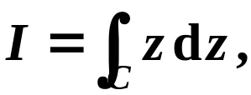






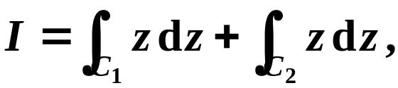
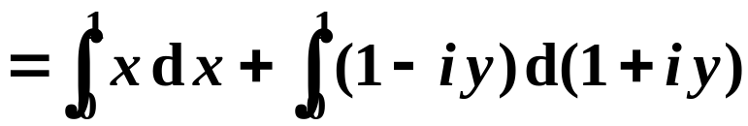
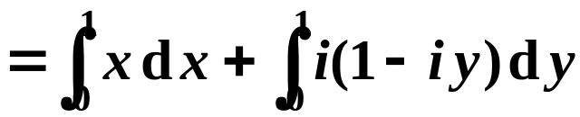
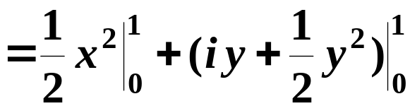

例
计算
其中 C 为：
(1)
(2)
P48 例3.1 修改
y
解
(1) 曲线 C₁ 的方程为
i
C₃
曲线 C₂ 的方程为
C₂
C₁
1
x

Slide 14

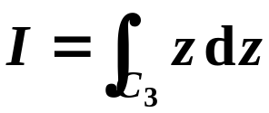
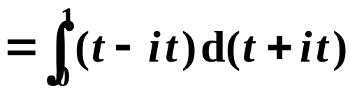
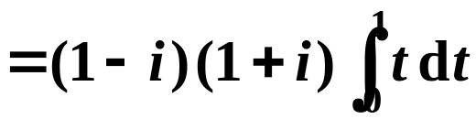
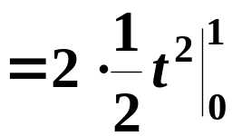

例
计算
其中 C 为：
(1)
(2)
P48 例3.1 修改
y
解
(2) 曲线 C₃ 的方程为
i
C₃
C₂
C₁
1
x
注：积分与路径有关！

Slide 15




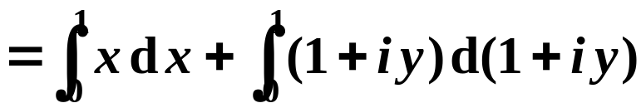
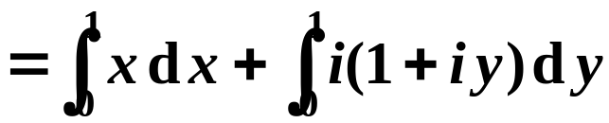
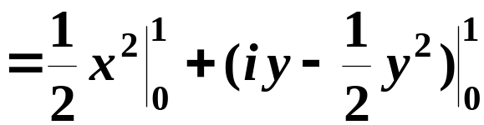

例
计算
其中 C 为(如图)：
P48 例3.3 修改
(1)
(2)
(3)
y
i
C₄
解
(1) 曲线 C₁ 的方程为
C₃
C₂
曲线 C₂ 的方程为
C₁
1
x

Slide 16
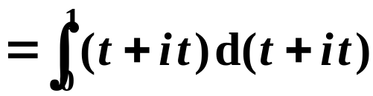
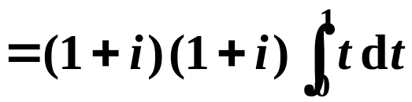
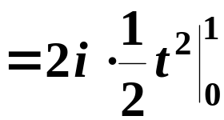
例
计算
其中 C 为(如图)：
P48 例3.3 修改
(1)
(2)
(3)
y
i
C₄
解
(2) 曲线 C₃ 的方程为
C₃
C₂
C₁
1
x

Slide 17


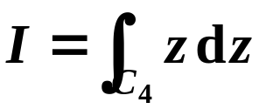



例
计算
其中 C 为(如图)：
P48 例3.3 修改
(1)
(2)
(3)
y
i
C₄
解
(3) 曲线 C₄ 的方程为
C₃
C₂
C₁
1
x
注：积分与路径无关！
问题：复积分在什么条件下与路径无关？

Slide 18











附：
复积分化为第二类曲线积分的公式推导
y
(1)
如图
b
C
z_{n}
设函数 在 C 上连续，
z_{k}
z_{k-1}
则 也在 C 上连续；
a
z_{k}
z₀
由
有
x
当 时，
记
则

Slide 19



附：
复积分化为第二类曲线积分的公式推导
将上式两端取极限(即令 )，得

Slide 20






附：
复积分化为第二类曲线积分的公式推导
(2)
则
设曲线
即
(返回)

